Slide 1
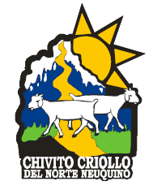
Chivito Criollo del Norte Neuquino

Slide 2
Un poco de historia
Las primeras cabras fueron traídas a la zona con la llegada de los primeros misioneros jesuitas desde el pacífico en el siglo XVII, Dichos animales eran criados por comunidades pehuenches quienes practicaban la trashumancia y trueque con comunidades pertenecientes al territorio chileno.
Luego de la “Conquista del Desierto” las introducciones de animales realizadas en el país. Entre las razas que se introdujeron Toggenburg proveniente de EEUU y la Saanen de Suiza, ambas de aptitud lechera y originarias de los Alpes.

Slide 3
En 1920 se introducen machos puros de raza Angora y cashemere a la Patagonia y en 1962 se introducen ejemplares de raza Angora provenientes de Texas (EEUU).
El tipo de animal que se criaba en el Norte Neuquino hacia fines de la década del 70 ubican los Criollos neuquinos en los departamentos de Minas, Chos Malal y Pehuenches, siendo el primero, junto con Ñorquín los más densamente poblados por caprinos.

Slide 4
En 1993 se comienza a considerar a los Criollos como una población interesante por su gran rusticidad, adaptación a un medio ambiente extremo y por su productividad

Slide 5
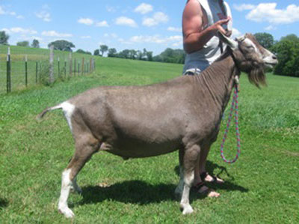
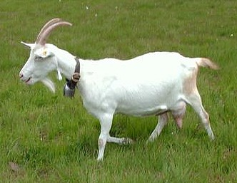
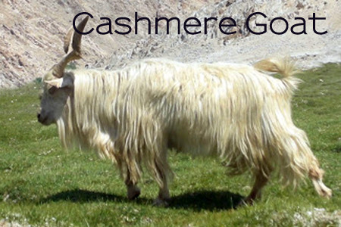
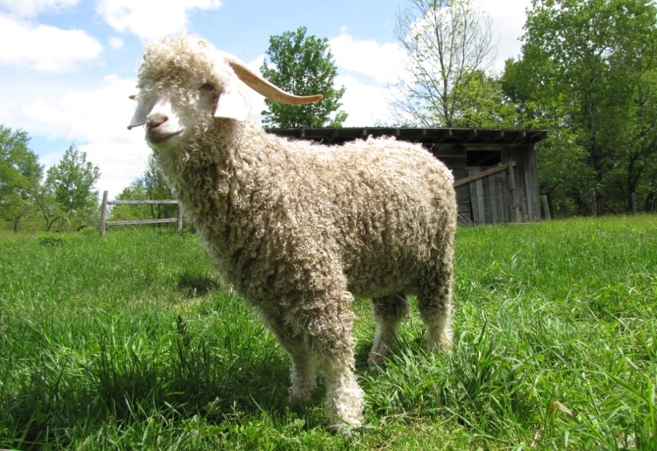

Slide 6
Denominación de origen
¿ cual es el fin de la denominación de origen?
Proteger los factores naturales, humanos e históricos; como son los campos de veranada, la ruta de circulación, y el área de cría de la raza caprina basados en la trashumancia, del cual depende del abastecimiento y el sustento económico de muchos crianceros.

Slide 7
¿Que es?
Las Denominación de Origen sirve para designar un producto originario de una región, provincia, departamento, distrito, localidad o de un área territorio nacional debidamente registrado y cuyas cualidades o características se deban exclusiva o esencialmente al medio geográfico, comprendidos los factores naturales y los factores humanos.

Slide 8
¿Homogeneidad fenotípica = Raza?
La FAO (Organizacion para la Alimentacion y la Agricultura) dice que una raza no solo es un grupo subespecífico de animales domésticos definidos e identificables por sus características exteriores, y que es diferente de otros grupos de la misma especie, sino que también se la puede denominar como a un grupo con semejanza fenotípica, que por su distribución geográfica y/o separación cultural se la define como una entidad diferente

Slide 9
Delimitación del territorio
La zona correspondiente a la Denominación de Origen “Chivito Criollo del Norte Neuquino” se ubica al Norte de la provincia de Neuquén (Patagonia, Argentina) y comprende la totalidad de los departamentos Minas y Chos Malal y parte de los departamentos Pehuenches, Ñorquín, Añelo y Loncopue. La misma abarca la alta cuenca del río Neuquén y la cuenca neuquina del río Barrancas- Colorado, extendiéndose entre los 71º y 69º de longitud oeste y los 36º y 38º de latitud sur

Slide 10
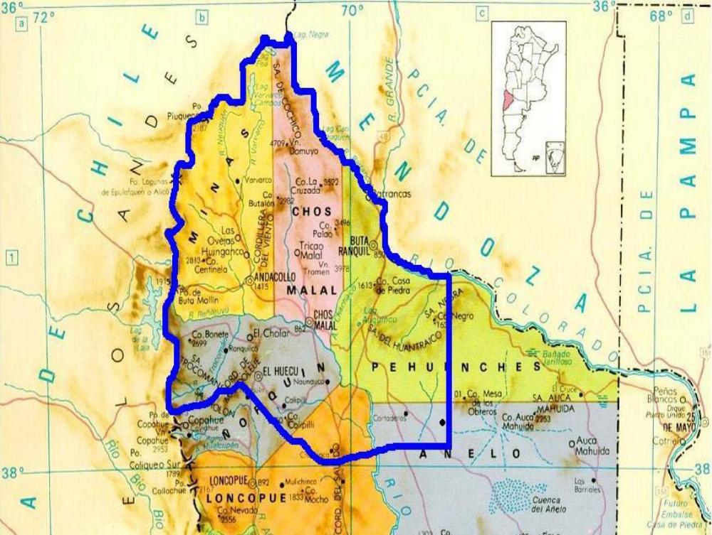

Slide 11
¿Como se realizo el estudio?
La caracterización productiva, fue realizada a lo largo de 1920 ciclos productivos individuales en situaciones ambientales diversas (campos de Crianceros y experimentales) a lo largo de siete años, siempre respetando el sistema extensivo

Slide 12
¿Que se midió?
En el estudio se analizaron las siguientes características: cuantitativas y cualitativas.
Cualitativas: de cabello, color de la capa, el perfil del cráneo y cuerno forma
Cuantitativas: circunferencia de la espinilla, punto de anchura de los hombros, profundidad del tórax, perímetro torácico, ancho de la cabeza y la longitud de la cabeza.
La caracterización productiva, fue realizada a lo largo de 1920 ciclos productivos individuales en situaciones ambientales diversas (campos de Crianceros y experimentales) a lo largo de siete años, siempre respetando el sistema extensivo.

Slide 13
Los resultados que se obtuvieron…
Altos niveles de ganancia diaria de peso en cabritos, de 85 a 270 gr diarios.
Alta prolificidad.
Los resultados del seguimiento productivo expresan la adaptación de la Cabra Criolla Neuquina que aún en condiciones adversas presentó alta fertilidad y niveles de mortalidad perinatal menores del 10%

Slide 14
La caracterización fenotípica muestra la unicidad de la Cabra Criolla Neuquina, que presenta homogeneidad morfoestructural y diferenciación morfológica en dos ecotipos, “Peladas” y “Chilludas” que se distribuyen acorde a un patrón geográfico

Slide 15
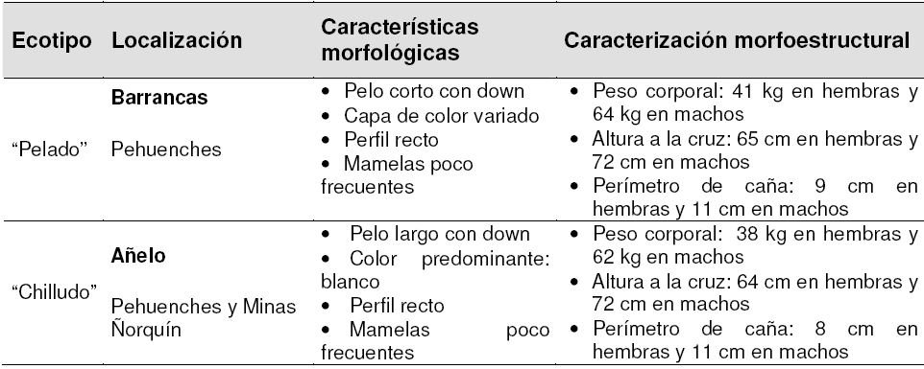
Características de la raza
Es un animal mesolíneo, de perfil recto, cuernos arqueado espiralados y mamelas poco frecuente, presenta dimorfismo sexual y aptitud productiva mixta.

Slide 16
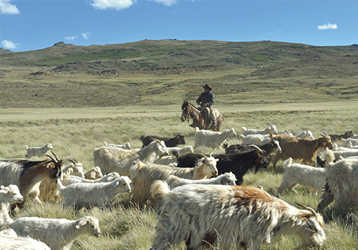

Slide 17
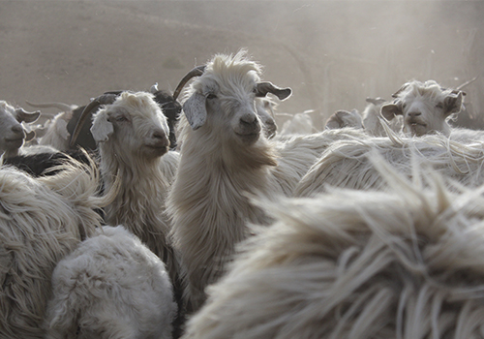

Slide 18
Cashmere
Es una de las lanas de cabra más escasas y extrañas del mundo y a su vez una de las más valoradas. Es suave al tacto, sedosa, ligera y buen aislante térmica.
La producción de cashmere en nuestro país se encuentra en sus primeras etapas de desarrollo. Los caprinos que presentan doble capa en su vellón, con una fase gruesa y una interna fina y no medulada, son propios de zonas frías y montañosas, encontrándolos en el norte de Neuquén, sur de Mendoza y oeste de La Pampa

Slide 19
Selección natura y artificial
Los crianceros ejercen una selección dirigida y tienen claros criterios de selección para elegir animales de reposición. Ellos buscan animales grandes y robustos de determinados tipos de pelo y colores de capa Dependiendo del tipo de zona que se trate.

Slide 20
Inconvenientes…
En general las madres son de cría propia, su venta no es usual y se observa una marcada reticencia a comercializarlas. La mayor parte de los crianceros manifiesta tener dificultades para conseguir reproductores. Normalmente recurren al trueque con vecinos lo que lleva implícito un conocimiento empírico de los efectos de la consanguinidad

Slide 21
Consanguíneo
Es aquel individuo que proviene de padres emparentados. En este tipo de producción extensiva, es muy común que no se tome en cuenta esta característica y se produzcan apareamientos entre cabras emparentadas (endocria).

Slide 22
Los problemas que atrae
Los problemas que trae aparejado este tipo de actividad es: un incremento en la frecuencia de homocigotas y un descenso concomitante en la frecuencia de heterocigotas, disminución en la variabilidad genética entre ellos, afectando varios caracteres, sobre todos ellos los de baja heredabilidad como son: tasa de crecimiento, capacidad reproductiva, vigor y resistencia a enfermedades. Aparición de anormalidades hereditarias y con la manifestación de genes letales y semiletales recesivos

Slide 23
Como lo solucionamos
Pudiendo ver el panorama que afrontan los crianceros en el norte de la Patagonia, es importante contribuir con el aporte de razas para mejorar el flojo genético y evitar la endocria. Para ello, es necesario realizar un estudio muy minucioso de una raza que pueda adaptarse a condiciones desfavorables como se presentan en la región norpatagónica. Ya que los intentos de incorporar razas como Angora y Anglo Nubian no dieron muy buenos resultados

Slide 24
Conclusión
La identidad genética de esta cabra rustico local se debe a la presión de la selección natural a través de las condiciones ambientales extremas, por otro lado la incorporación de razas exóticas que no tuvieron éxito debido a que no estaban adaptadas al medio ambiente, y por último al flujo genético realizado a partir de cruzamientos con criollos de reproductores vecinos que dieron origen a la fijación de caracteres génicos y al surgimiento de la identidad genética que a su vez aumenta con el tiempo su homogeneidad de la raza y también aumenta de forma progresiva su consanguinidad

